Slide 1
Дифференциальные уравнения
Лекция 1

Slide 2
Определение. Дифференциальным уравнением называется уравнение, связывающее между собой независимые переменные, неизвестную функцию этих переменных и ее производные (или дифференциалы).
Если неизвестная функция зависит только от одной переменной, то дифференциальное уравнение называется обыкновенным. Если же неизвестная функция зависит от нескольких независимых переменных, то дифференциальное уравнение называется уравнением в частных производных.
Определение. Порядком дифференциального уравнения называется наивысший порядок производной (или дифференциала) неизвестной функции, входящей в уравнение.

Slide 3
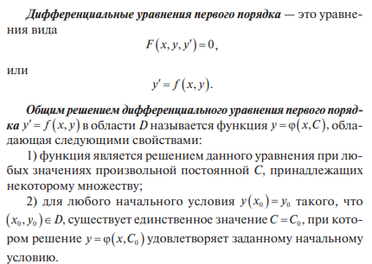

Slide 4

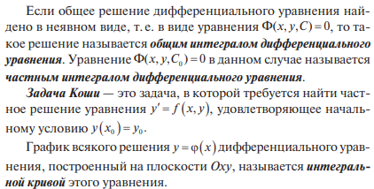

Slide 5
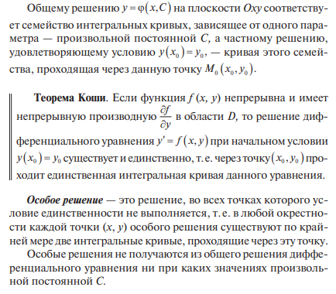

Slide 6


Slide 7
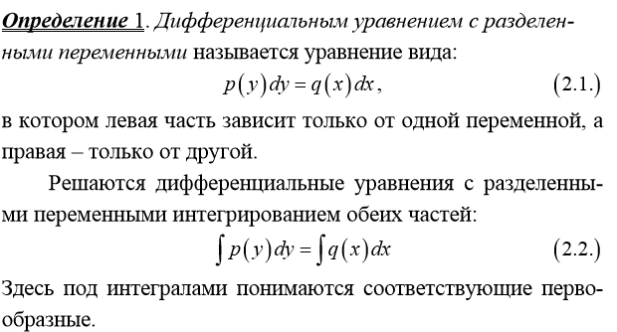
Дифференциальные уравнения с разделенными переменными

Slide 8
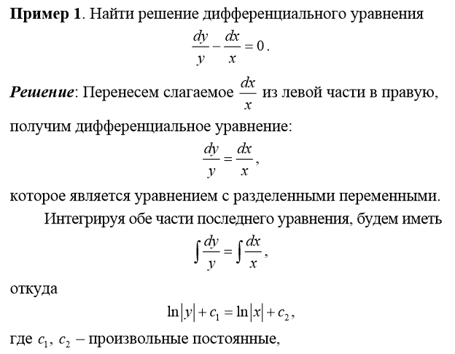

Slide 9
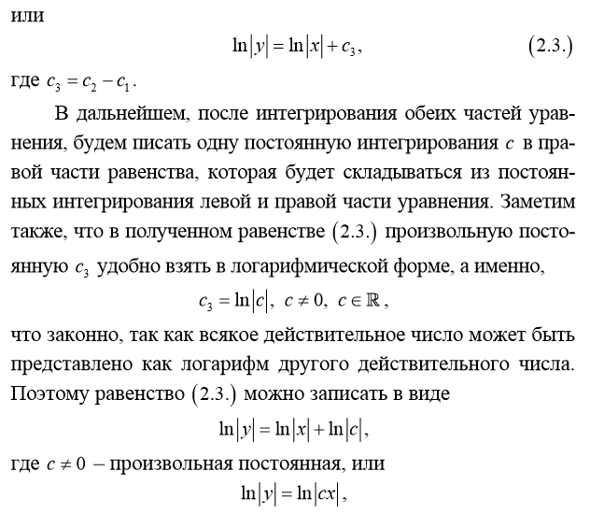

Slide 10
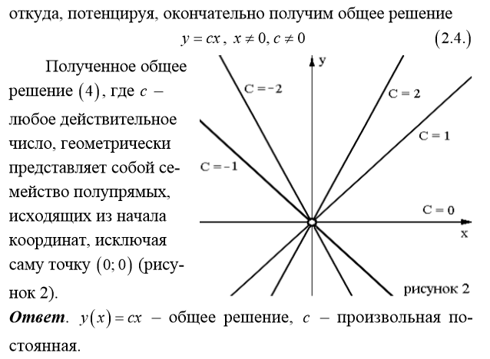

Slide 11
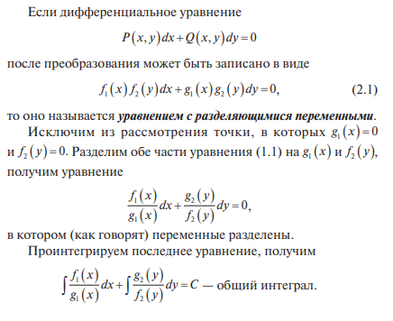
Дифференциальные уравнения с разделяющимися переменными

Slide 12
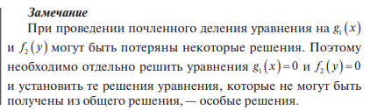

Slide 13
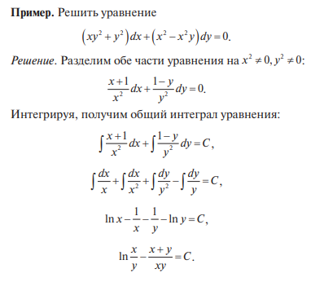

Slide 14
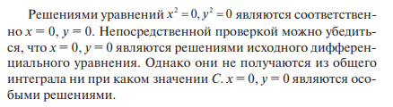

Slide 15
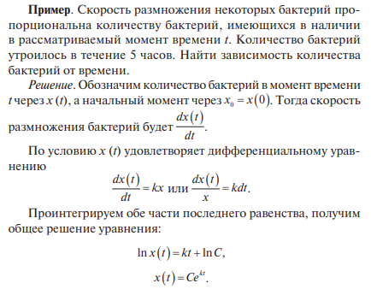

Slide 16
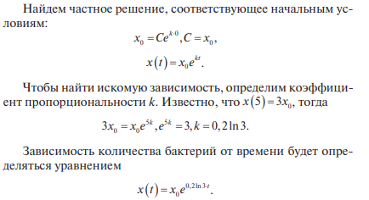

Slide 17
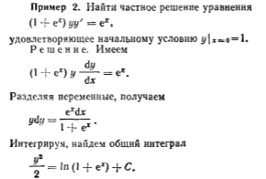

Slide 18
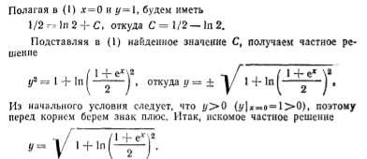

Slide 19
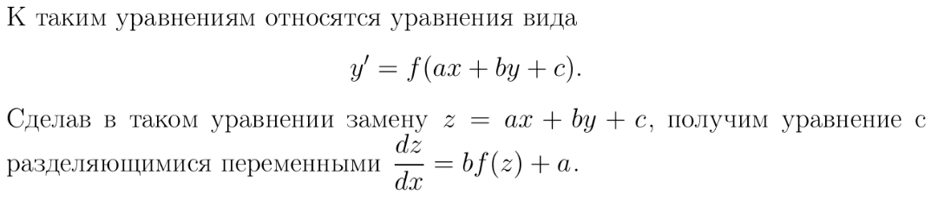

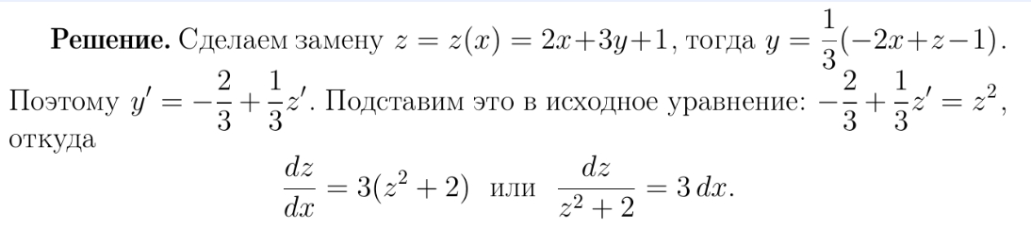
Уравнения, приводящиеся к уравнениям с разделяющимися переменными

Slide 20
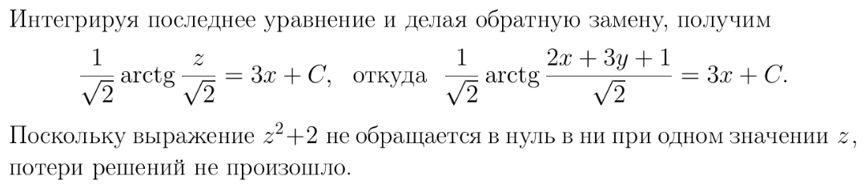

Slide 21
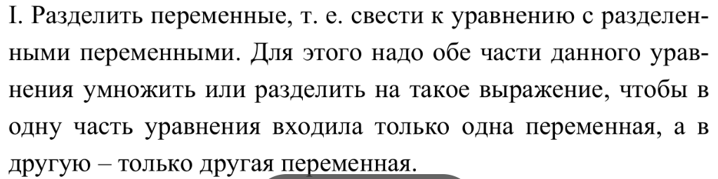
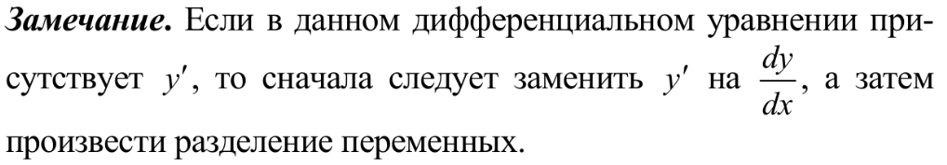
Общая схема решения дифференциального уравнения с разделяющимися переменными

Slide 22
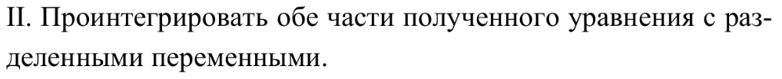
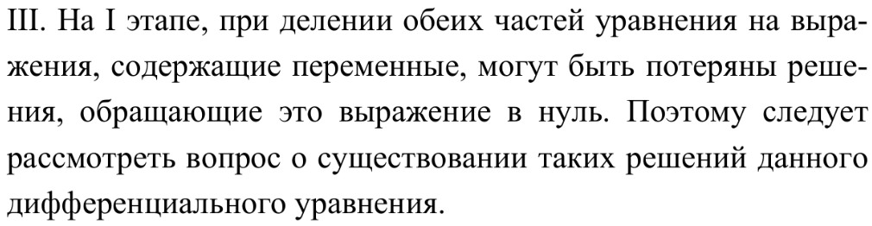
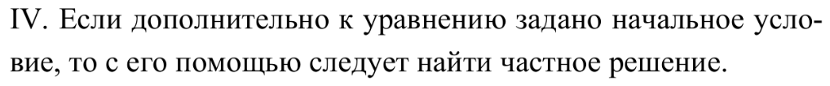

Slide 23
Метод изоклин
Определение. График любого решения дифференциального
уравнения называется его интегральной кривой.
Существует общий метод приближенного построения интегральных кривых уравнений y′ = f(x, y) без аналитического нахождения самих решений, другими словами, общий метод приближенного графического решения уравнения.
В каждой точке (x, y) из своей области определения значение заданной функции f(x, y) будет давать наклон искомых интегральных кривых. Решение уравнения с геометрической точки зрения представляет собой восстановление интегральных кривых по известным наклонам во всех точках. Наклон можно изображать небольшим отрезком прямой, проходящей через точку (x, y), у которого тангенс угла наклона к оси абсцисс равен значению f(x, y).

Slide 24
Определение. Изоклиной уравнения y′ = f(x, y) называется множество точек на координатной плоскости с одинаковым наклоном интегральных кривых.
Уравнение изоклин имеет вид k = f(x, y), k ∈ R. В роли изоклины для каждого конкретного значения k обычно выступает кривая, хотя изоклиной может быть и иное множество.
Для приближенного графического решения уравнения y′ = f(x, y) необходимо вначале нарисовать некоторое количество изоклин. На каждой изоклине следует взять достаточное количество точек и в этих точках изобразить соответствующие наклоны. Изоклины помогают быстрее понять, как выглядит наклон во всех точках.

Slide 25
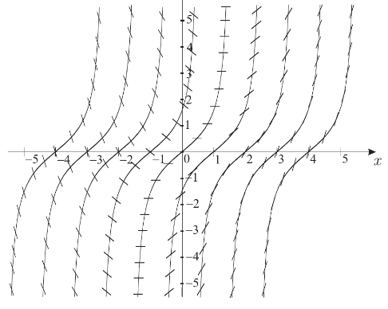
пример
Решить графически уравнение y′ = x − arctg y.
Уравнение изоклин для этого примера имеет вид k = x − arctg y,
или x = arctg y + k. Построим изоклины для значений k = 0,±1, . . . ,±4, изображая в точках каждой изоклины соответствующие наклоны

Slide 26
Далее следует строить интегральные кривые в согласии с изображенными наклонами. При этом в общем случае для уравнения y′ = f(x, y) интегральные кривые можно строить начиная с любой точки (x, y), принадлежащей области определения функции f(x, y), так что задача построения всех интегральных кривых оказывается слишком общей.
Более естественной является задача построения интегральной кривой, проходящей через наперед заданную точку (x0, y0), — в этом состоит геометрический смысл решения задачи Коши.
Например, для нашего уравнения возьмем точки (0; 0) и (−2; 0) и построим интегральные кривые, проходящие через эти точки

Slide 27
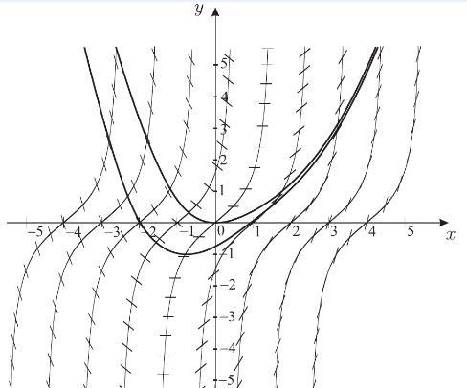
Вопрос о выборе количества изоклин, значений k для этих изоклин и количества точек на изоклинах, в которых изображается наклон, следует решать с позиций разумного баланса между точностью рисунка и его громоздкостью.

Slide 28
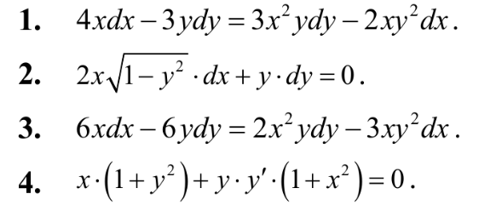
Для самостоятельного решения

